Slide 1
Chủ đề 8 SINH THÁI
Professional Presentation Template

Slide 2
KHỞI ĐỘNG
VUA TIẾNG VIỆT

Slide 3
VUA TIẾNG VIỆT
M/T/G/Ô/Ư/N/I/Ơ/R
MÔI TRƯỜNG

Slide 4
VUA TIẾNG VIỆT
T/I/N/I/S/A/H/H
SINH THÁI

Slide 5
VUA TIẾNG VIỆT
S/Ô/I/V/H/N
VÔ SINH

Slide 6
VUA TIẾNG VIỆT
T/N/Ô/H/N/Â
NHÂN TỐ

Slide 7
VUA TIẾNG VIỆT
Ư/S/H/I/U/H/N
HỮU SINH

Slide 8
VUA TIẾNG VIỆT
T/S/I/Â/N/V/H
SINH VẬT

Slide 9
Bài 38 MÔI TRƯỜNG VÀ CÁC NHÂN TỐ SINH THÁI
Professional Presentation Template

Slide 10
Môi trường sống của sinh vật
NỘI DUNG
Nhân tố sinh thái
I/
Giới hạn sinh thái
II/
III/

Slide 11
MÔI TRƯỜNG SỐNG CỦA SINH VẬT
I/

Slide 12
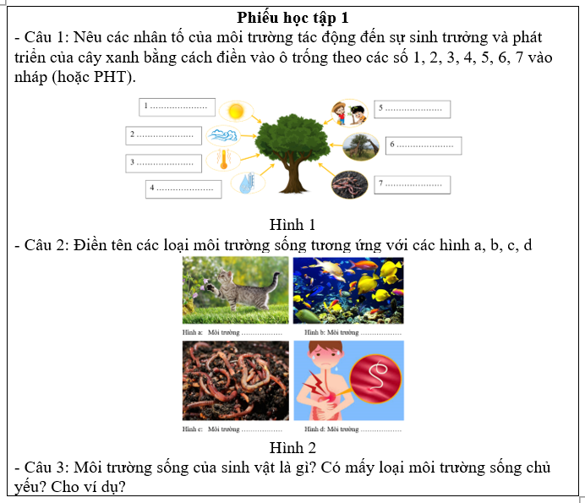
I/ MÔI TRƯỜNG SỐNG CỦA SINH VẬT
Thảo luận theo cặp đôi trong thời gian 6 phút hoàn thành PHT 1.

Slide 13
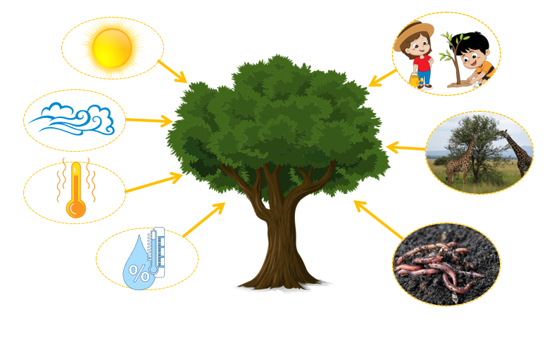
I/ MÔI TRƯỜNG SỐNG CỦA SINH VẬT
Câu 1: Nêu các nhân tố của môi trường tác động đến sự sinh trưởng và phát triển của cây xanh bằng cách điền vào ô trống theo các số 1, 2, 3, 4, 5, 6, 7.
Ánh sáng
Con người
1 ……………
5 ……………..
Gió
2 ……………
Động vật ăn thực vật
6 ……………….
Nhiệt độ
3 ………………
Sinh vật trong đất
7 …………………
Độ ẩm
4 ………………
Hình 1

Slide 14
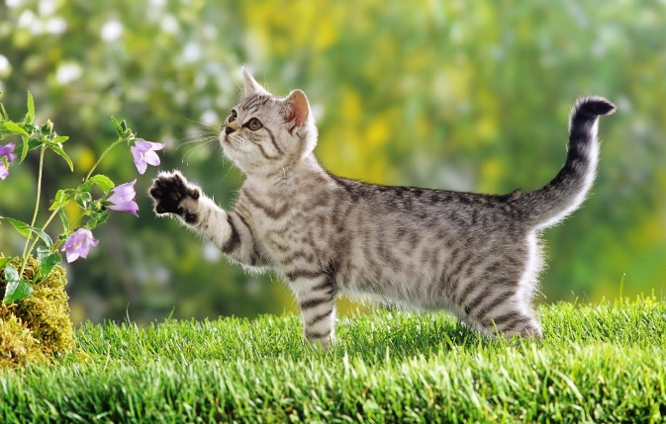
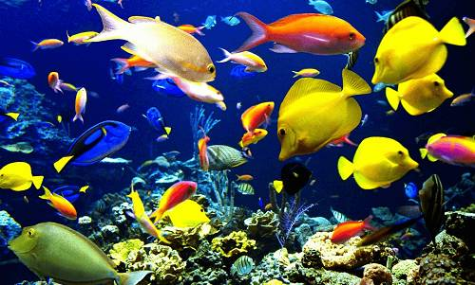
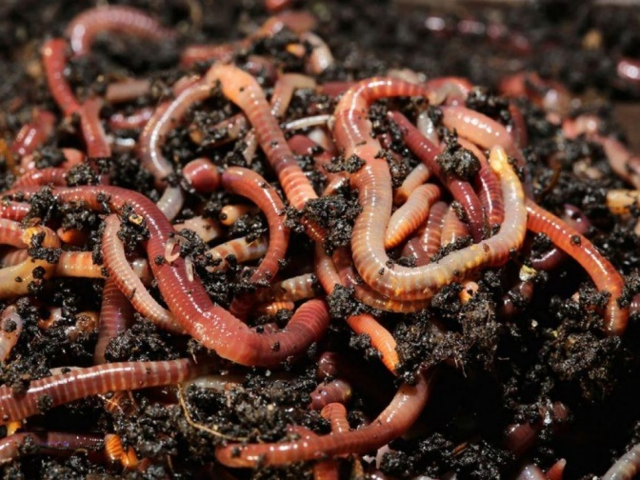
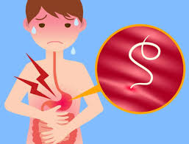
I/ MÔI TRƯỜNG SỐNG CỦA SINH VẬT
Câu 2: Điền tên các loại môi trường sống tương ứng với các hình a, b, c, d
trên cạn
dưới nước
Hình a: Môi trường ………… Hình b: Môi trường ………………
trong đất
sinh vật
Hình c: Môi trường ………… Hình d: Môi trường ………………

Slide 15
I/ MÔI TRƯỜNG SỐNG CỦA SINH VẬT
Câu 3: Môi trường sống của sinh vật là gì? Có mấy loại môi trường sống chủ yếu? Cho ví dụ?
+ Môi trường sống của SV bao gồm tất cả những gì bao quanh SV có tác động trực tiếp hoặc gián tiếp tới quá trình sinh trưởng và phát triển của SV.
+ Có 4 loại môi trường sống chủ yếu của SV:
Môi trường sống | Sinh vật
Trên cạn | Bò, mèo, ..
Dưới nước | Cá, tôm, …
Trong đất | Giun đất, chuột chũi, …
Sinh vật | Giun kim, giun đũa, …

Slide 16
I/ MÔI TRƯỜNG SỐNG CỦA SINH VẬT
Môi trường sống của sinh vật bao gồm tất cả những gì bao quanh sinh vật, có tác động trực tiếp hoặc gián tiếp tới các hoạt động sống của sinh vật.
Có 4 loại môi trường sống chủ yếu:
+ Môi trường trên cạn: bò, dê, cừu, cây mía…
+ Môi trường dưới nước: cá, tôm, cua, mực…
+ Môi trường trong đất: giun đất, chuột chũi…
+ Môi trường sinh vật: giun đũa, vi khuẩn E.Coli…

Slide 17
NHÂN TỐ SINH THÁI CỦA MÔI TRƯỜNG
II/

Slide 18
II/ NHÂN TỐ SINH THÁI CỦA MÔI TRƯỜNG
Phân loại các nhân tố trong môi trường sống của cây xanh ở hình 1 trong PHT số 1 vào nhóm nhân tố vô sinh và nhân tố hữu sinh?
Nhân tố vô sinh | Nhân tố hữu sinh
Ánh sáng | Con người
Gió | Động vật ăn thực vật
Nhiệt độ | Sinh vật trong đất
Độ ẩm

Slide 19
II/ NHÂN TỐ SINH THÁI CỦA MÔI TRƯỜNG
Nhân tố sinh thái là gì? Có mấy nhóm nhân tố sinh thái?
+ Nhân tố sinh thái là các yếu tố của môi trường tác động tới sinh vật.
+ Gồm 2 nhóm: Nhân tố vô sinh và nhân tố hữu sinh.

Slide 20
II/ NHÂN TỐ SINH THÁI CỦA MÔI TRƯỜNG
Khái niệm nhân tố sinh thái
- Nhân tố sinh thái là các yếu tố của môi trường tác động tới sinh vật.
- Gồm 2 nhóm:
+ Nhóm nhân tố sinh thái vô sinh: ánh sáng, nhiệt độ, độ ẩm, thảm lá mục…
+ Nhóm nhân tố sinh thái hữu sinh: con người và các sinh vật khác.
- Chú ý: Con người là nhân tố sinh thái đặc biệt.

Slide 21
II/ NHÂN TỐ SINH THÁI CỦA MÔI TRƯỜNG
Giải thích tại sao con người được xem là một nhân tố sinh thái đặc biệt?
Con người được xem là một nhân tố sinh thái đặc biệt vì con người có trí tuệ, tác động có chủ đích làm thay đổi các nhân tố khác của môi trường từ đó tác động lên đời sống sinh vật và chính con người.

Slide 22
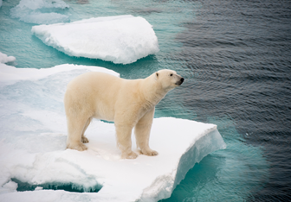
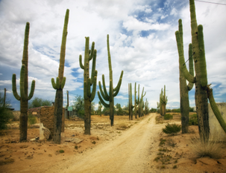
II/ NHÂN TỐ SINH THÁI CỦA MÔI TRƯỜNG
Quan sát hình a và hình b cho biết:
+ Tôi là ai?
+ Tôi sống ở đâu?
+ Tại sao tôi có thể sống được môi trường đó?
Hình a
Hình b

Slide 23
II/ NHÂN TỐ SINH THÁI CỦA MÔI TRƯỜNG
- Tôi là gấu bắc cực
- Tôi sống ở vùng Bắc cực lạnh giá.
Tôi sống được ở đó vì tôi có các đặc điểm thích nghi như:
+ Có bộ lông và lớp mỡ dày giúp giữ ấm.
+ Không có lông mi do lông mi có thể gây đóng băng trên mắt
+ Bộ lông màu trắng giúp chúng ngụy trang,
+ Có tập tính ngủ đông và hoạt động trong mùa hạ vào ban ngày…
Hình a

Slide 24
II/ NHÂN TỐ SINH THÁI CỦA MÔI TRƯỜNG
Tôi là Cây xương rồng.
Tôi sống vùng hoang mạc khô hạn.
Tôi sống được ở đó vì tôi có các đặc điểm thích nghi như:
+ Lá biến đổi thành gai để hạn chế thoát hơi nước.
+ Thân mọng nước giúp dự trữ nước.
+ Rễ nông và lan rộng để lấy được nhiều nước mưa hoặc sương…
Hình b

Slide 25
II/ NHÂN TỐ SINH THÁI CỦA MÔI TRƯỜNG
Các loài SV trong môi trường sống thường có những mối quan hệ nào?
Có mối quan hệ cùng loài và quan hệ khác loài:
+ Cùng loài có hỗ trợ và cạnh tranh
+ Khác loài có hỗ trợ (cộng sinh và hội sinh) và đối địch (cạnh tranh, kí sinh và nửa kí sinh, sinh vật này ăn sinh vật khác).

Slide 26
II/ NHÂN TỐ SINH THÁI CỦA MÔI TRƯỜNG
Vì sao khi nuôi gà để lấy trứng người ta thường thắp điện vào ban đêm?
Khi nuôi gà để lấy trứng người ta thường thắp điện vào ban đêm vì: gà đẻ 2 trứng 1 ngày đêm, làm tăng giá trị kinh tế.

Slide 27
II/ NHÂN TỐ SINH THÁI CỦA MÔI TRƯỜNG
Nhân tố vô sinh và nhân tố hữu sinh ảnh hưởng như thế nào tới đời sống của sinh vật? Cho ví dụ?
Ảnh hưởng của các nhân tố vô sinh
- Là những nhân tố vật lí, hóa học của môi trường; các nhân tố này tác động đến đặc điểm hình thái, chức năng sinh lí và tập tính của sinh vật.
- Ví dụ: Ở thực vật, ánh sáng ảnh hưởng tới quang hợp, hô hấp, ảnh hưởng tới hình thái của cây như là tính hướng sáng, …
Ảnh hưởng của các nhân tố hữu sinh
- Là các nhân tố sống tác động đến sinh vật; các nhân tố này tạo nên mối quan hệ giữa các sinh vật trong môi trường (quan hệ hỗ trợ, cạnh tranh hoặc đối địch).
- Ví dụ: Hỗ trợ cùng loài: những con trâu sống thành đàn để bảo vệ con non, con già yếu tốt hơn, …

Slide 28
II/ NHÂN TỐ SINH THÁI CỦA MÔI TRƯỜNG
2. Ảnh hưởng của các nhân tố sinh thái đến sinh vật
Ảnh hưởng của các nhân tố vô sinh
- Là những nhân tố vật lí, hóa học của môi trường; các nhân tố này tác động đến đặc điểm hình thái, chức năng sinh lí và tập tính của sinh vật.
- Ví dụ: Ở thực vật, ánh sáng ảnh hưởng tới quang hợp, hô hấp, ảnh hưởng tới hình thái của cây như là tính hướng sáng, …
b) Ảnh hưởng của các nhân tố hữu sinh
- Là các nhân tố sống tác động đến sinh vật; các nhân tố này tạo nên mối quan hệ giữa các sinh vật trong môi trường (quan hệ hỗ trợ, cạnh tranh hoặc đối địch).
- Ví dụ: Hỗ trợ cùng loài: những con trâu sống thành đàn để bảo vệ con non, con già yếu tốt hơn, …

Slide 29
GIỚI HẠN SINH THÁI
III/

Slide 30
III/ GIỚI HẠN SINH THÁI
Quan sát hình giới hạn chịu đựng về nhiệt độ của cá rô phi ở Việt Nam, thảo luận nhóm 4 HS, trả lời yêu cầu của câu hỏi số 1theo kĩ thuật khăn trải bàn trong 5 phút.
- B1: Làm việc cá nhân hoàn thành phiếu học tập số 3 trong 2 phút
- B2: Hoạt động thảo luận 4 HS thống nhất ý kiến theo kĩ thuật khăn trải bàn trong 3 phút.
- B3: Báo cáo trong 1 phút

Slide 31
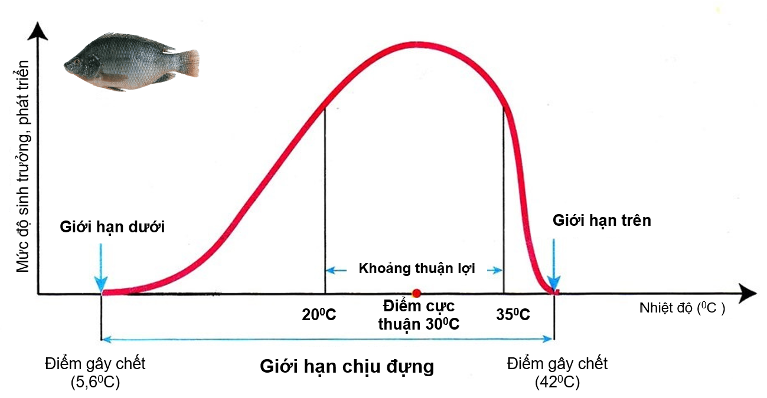
III/ GIỚI HẠN SINH THÁI
Câu 1: Quan sát hình giới hạn chịu đựng về nhiệt độ của cá rô phi ở Việt Nam, cho biết cá rô phi có thể:
Tồn tại được trong khoảng nhiệt độ nào?
Sinh trưởng, phát triển thuận lợi ở khoảng nhiệt độ nào?
c) Sinh trưởng, phát triển tốt nhất ở nhiệt độ nào?

Slide 32
III/ GIỚI HẠN SINH THÁI
Câu 1: Quan sát hình giới hạn chịu đựng về nhiệt độ của cá rô phi ở Việt Nam, cho biết cá rô phi có thể:
a) Tồn tại được trong khoảng nhiệt độ từ 5,6ºC – 42ºC.
b) Sinh trưởng, phát triển thuận lợi ở khoảng nhiệt độ từ 20ºC – 35ºC.
c) Sinh trưởng, phát triển tốt nhất ở nhiệt độ là 30ºC.

Slide 33
III/ GIỚI HẠN SINH THÁI
Câu 2: Giới hạn sinh thái là gì? Lấy thêm ví dụ về giới hạn sinh thái của sinh vật?
- Giới hạn sinh thái là giới hạn chịu đựng của sinh vật đối với một nhân tố sinh thái nhất định.
- Ví dụ:
+ Xương rồng sa mạc có giới hạn nhiệt độ: 0ºC – 56ºC
+ Loài vi khuẩn suối nước nóng có giới hạn nhiệt độ từ 0ºC – 90ºC
+ Cây mắm biển sống và phát triển thuận lợi trong độ mặn từ 0,36g đến 0,5g (NaCl).

Slide 34
III/ GIỚI HẠN SINH THÁI
- Giới hạn sinh thái là giới hạn chịu đựng của sinh vật đối với một nhân tố sinh thái nhất định.
- Ví dụ:
+ Xương rồng sa mạc có giới hạn nhiệt độ: 0ºC – 56ºC
+ Loài vi khuẩn suối nước nóng có giới hạn nhiệt độ từ 0ºC – 90ºC
+ Cây mắm biển sống và phát triển thuận lợi trong độ mặn từ 0,36g đến 0,5g (NaCl).

Slide 35
LUYỆN TẬP

Slide 36
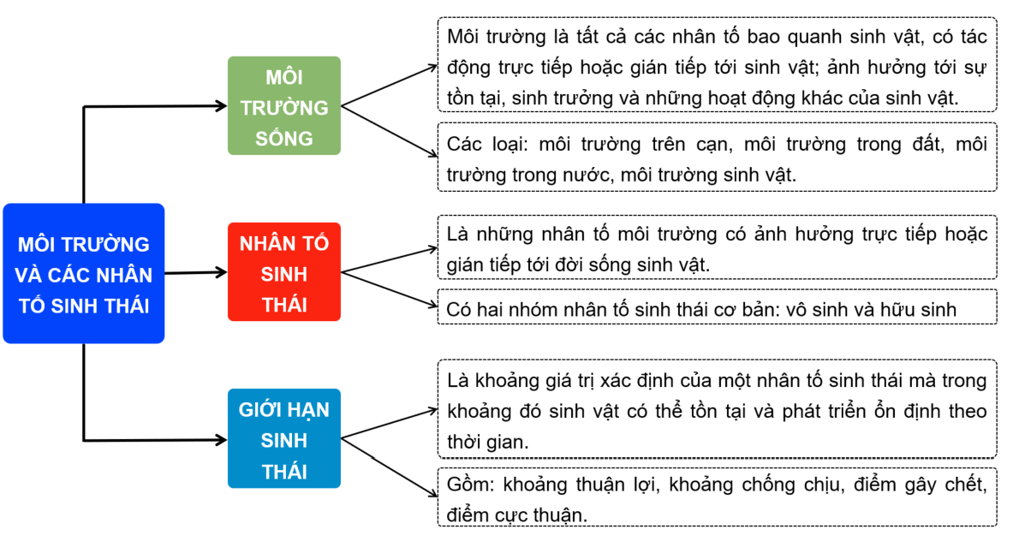
LUYỆN TẬP
Tóm tắt bài học bằng sơ đồ tư duy
Giới hạn sinh thái là giới chịu đựng của sinh vật đối với một nhân tố sinh thái nhất định.

Slide 37
VÒNG QUAY
MAY MẮN
30
20
Chia lớp ra làm 2 đội.
Với mỗi câu trả lời đúng, thành viên mỗi đội sẽ được chọn một câu hỏi và nhận về số điểm cho đội mình.
Cuối trò chơi, giáo viên sẽ tổng kết số điểm của hai đội và chọn ra đội chiến thắng.
40
10
1
2
3
50
80
4
5
6
60
70
7
8
QUAY

Slide 38
Câu 1. Môi trường sống của sinh vật là gì?
A. Là nơi sinh sống của mọi sinh vật.
B. Môi trường sống của sinh vật bao gồm tất cả những gì xung quanh sinh vật, có tác động trực tiếp hoặc gián tiếp lên quá trình sinh sản và phát triển của sinh vật.
C. Môi trường sống của sinh vật bao gồm tất cả những gì xung quanh sinh vật, có tác động trực tiếp lên quá trình sinh sản và phát triển của sinh vật.
D. Môi trường sống của sinh vật là nơi không tác động lên quá trình sinh sản và phát triển của sinh vật.
QUAY VỀ

Slide 39
Câu 2. Da người có thể là môi trường sống của
A. giun đũa kí sinh. B. chấy, rận, nấm.
C. sâu. D. thực vật bậc thấp.
QUAY VỀ

Slide 40
Câu 3. Cá rô phi Việt Nam có giới hạn sinh thái về nhiệt độ từ 5,6ºC đến 42ºC. Nhận định nào sau đây không đúng?
A. 42ºC là giới hạn trên. B. 5,6ºC là điểm gây chết.
C. 30ºC là điểm cực thuận. D. 42ºC là giới hạn dưới.
QUAY VỀ

Slide 41
Câu 4. Những loài có giới hạn sinh thái rộng đối với nhiều nhân tố sinh thái thì chúng thường có vùng phân bố
A. hạn chế. B. rộng. C. vừa phải. D. hẹp.
QUAY VỀ

Slide 42
Câu 5. Nhân tố sinh thái nào sau đây là nhân tố hữu sinh?
A. Ánh sáng. B. Độ ẩm.
C. Con người. D. Nhiệt độ.
QUAY VỀ

Slide 43
Câu 6. Trong một khu vườn cây ăn quả (trái), nhân tố vô sinh là
A. Chiếc lá rụng. B. Cây mít.
C. Con bọ ngựa. D. Con xén tóc.
QUAY VỀ

Slide 44
LUCKY
LUCKY
LUCKY
LUCKY
QUAY VỀ

Slide 45
Câu 8. Môi trường sống của giun đũa là
A. đất, nước và không khí.
B. ruột của động vật và người.
C. da của động vật và người; trong nước.
D. Tất cả các loại môi trường.
QUAY VỀ

Slide 46
VẬN DỤNG

Slide 47
HS vận dụng kiến thức thực hiện nhiệm vụ (HS làm báo cáo ở nhà theo chủ đề “Thế giới quanh ta” bằng word, ppt, hoặc poster, nộp bài vào đầu giờ sau).
1. Cho biết ưu điểm của trồng cây trong nhà lưới hoặc nhà kính.
2. Giải thích vì sao trong sản xuất nông nghiệp, cây trồng được gieo trồng đúng thời vụ thường đạt năng suất cao.
3. Chuột sống trong rừng mưa nhiệt đới có thể chịu ảnh hưởng của các nhân tố sinh thái sau: mức độ ngập nước, kiến, độ dốc của đất, nhiệt độ không khí, ánh sáng, độ ẩm không khí, rắn hổ mang, áp suất không khí, cây gỗ, gỗ mục, gió thổi, cây cỏ, thảm lá khô, sâu ăn lá cây, độ tơi xốp của đất, lượng mưa. Hãy sắp xếp các nhân tố đó vào từng nhóm nhân tố sinh thái.
4. Khi đem một cây phong lan từ rừng rậm về nhà trồng những nhân tố sinh thái tác động lên cây phong lan đó có thể thay đổi như thế nào, ta cần chú ý điều gì để cây có thể sống tốt?

Slide 48
THANK YOU!

